Slide 1
안드로이드 개발 환경 구축하기
자바 JDK 설치하기
안드로이드 스튜디오 설치하기
SDK 매니저로 업데이트하기

Slide 2
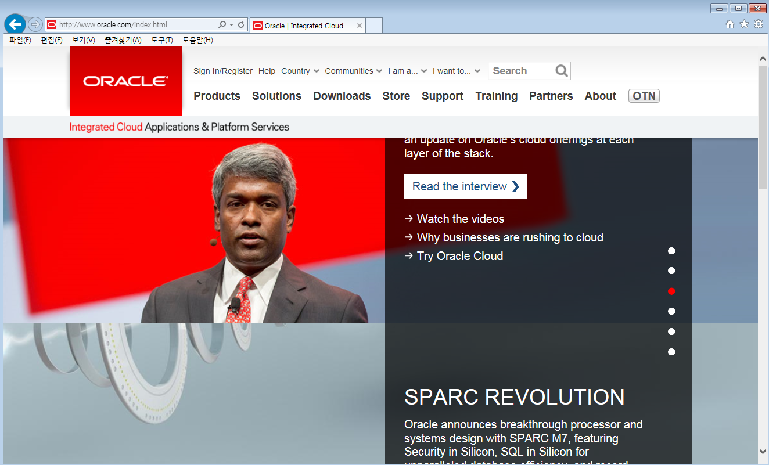
1.JDK 설치하기
www.oracle.com에서 JDK를 다운로드 받아서 설치한다.
다음 카페 동영상을 참고해서 설치한다.
http://cafe.naver.com/standardjava/413

Slide 3
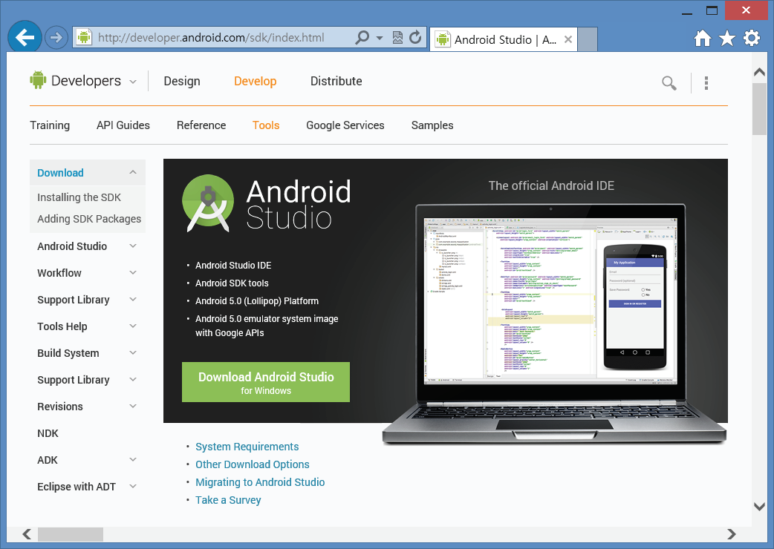
2.안드로이드 스튜디오 설치하기
① 안드로이드 개발자 사이트(http://developer.android.com/sdk/index.html)에 접속하여 가운데 부분에 있는 [Download Android Studio for Windows] 버튼을 클릭하여 안드로이드 스튜디오 설치 프로그램을 다운로드한다.

Slide 4
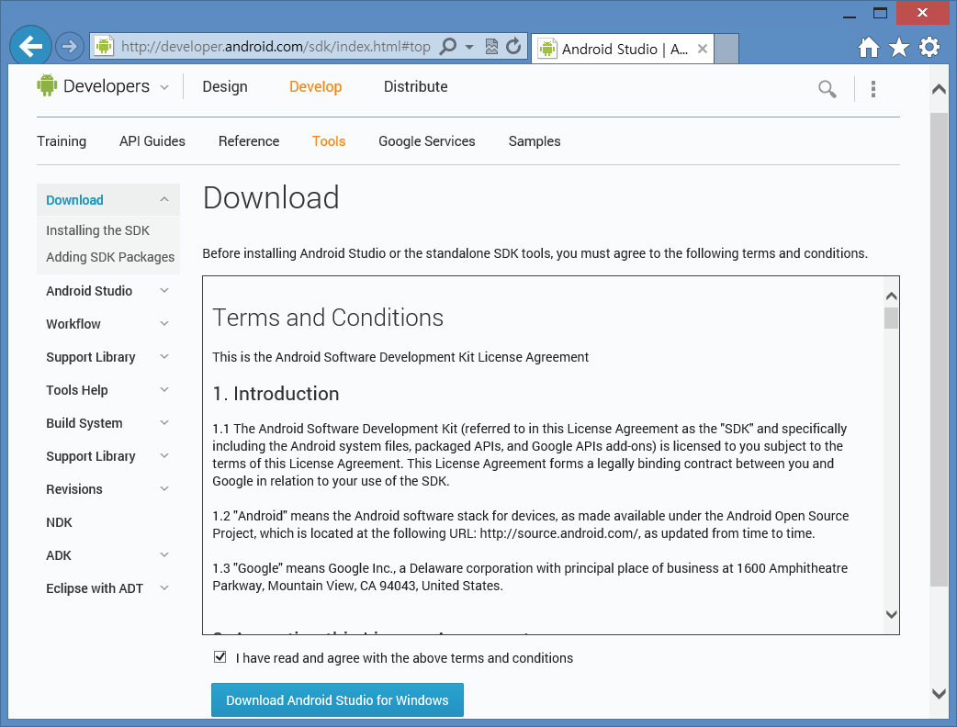

Slide 5
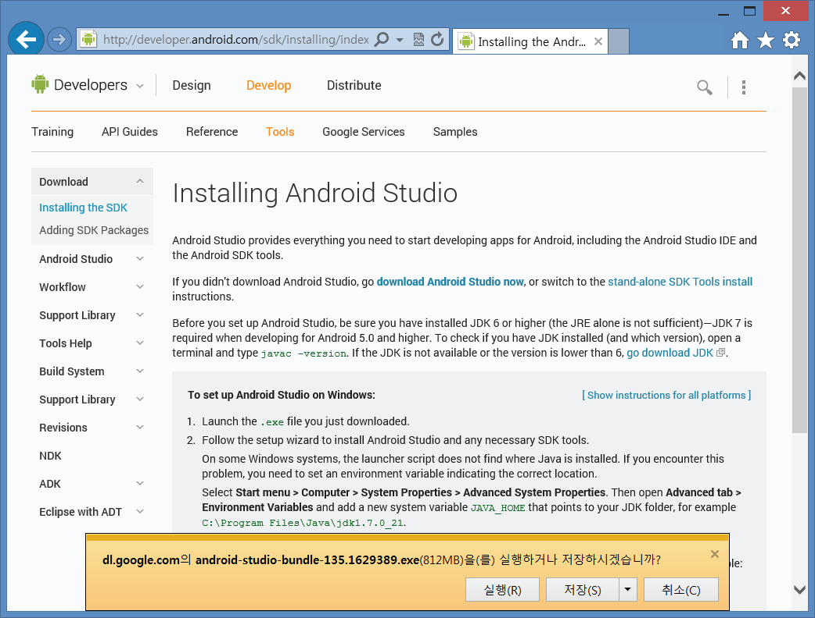

Slide 6
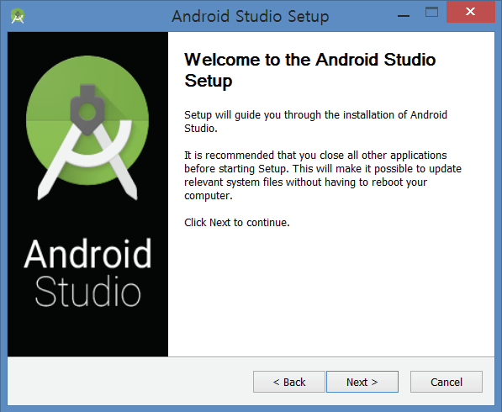
다운로드 받은 파일을 더블 클릭해서 설치과정 대로 따라한다.

Slide 7
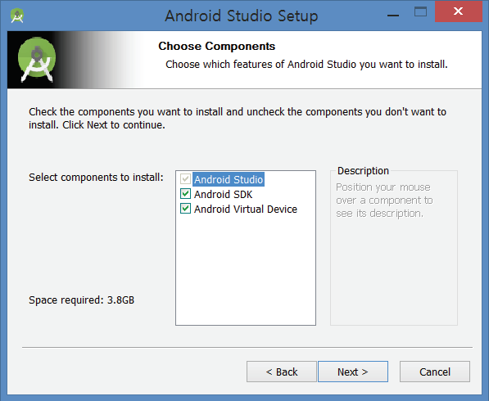
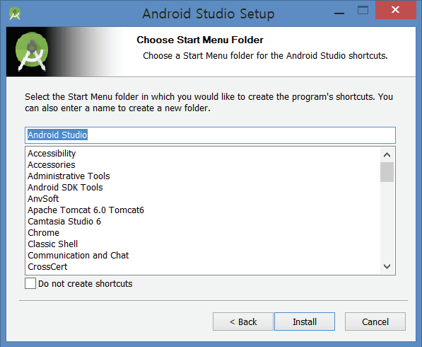

Slide 8
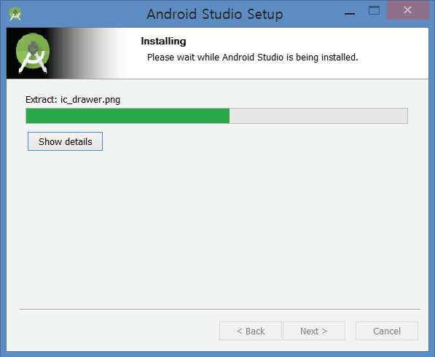
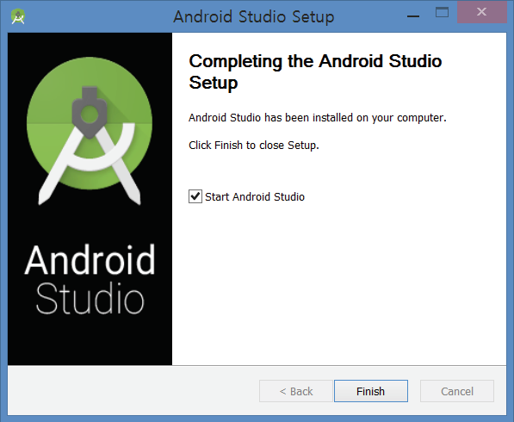
설치가 끝나면 [finish] 버튼을 누른다.

Slide 9

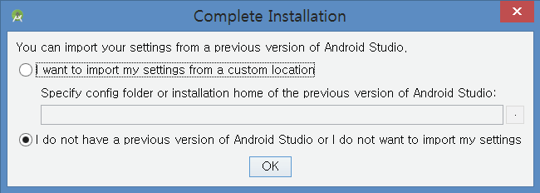
[Finish] 버튼을 클릭하면 설치 과정이 끝나고 안드로이드 스튜디오 프로그램이 실행되면설치 후 처음 실행한 경우에는 ‘Complete Installation’이라는 대화상자가 보이게 된다.
이 대화상자에서는 이전에 이미 안드로이드 스튜디오를 설치하여 사용하고 있을 경우 이전 설정을 가져올 것인지를 물어보는데 처음 설치하는 것이므로 아래쪽의 라디오 버튼
이 선택된 상태 그대로 두고 [OK] 버튼을 클릭해서 다음 과정으로 넘어갑니다.

Slide 10
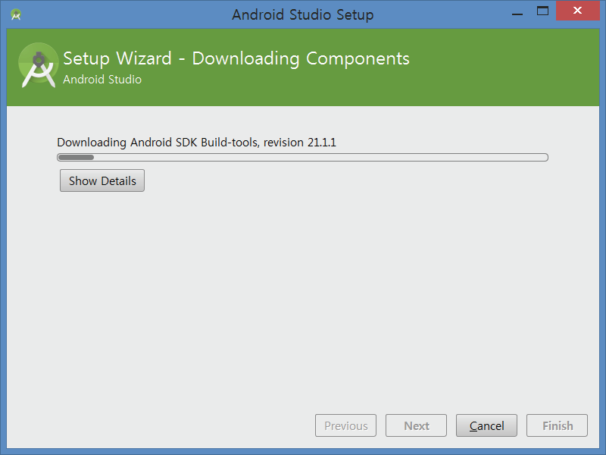
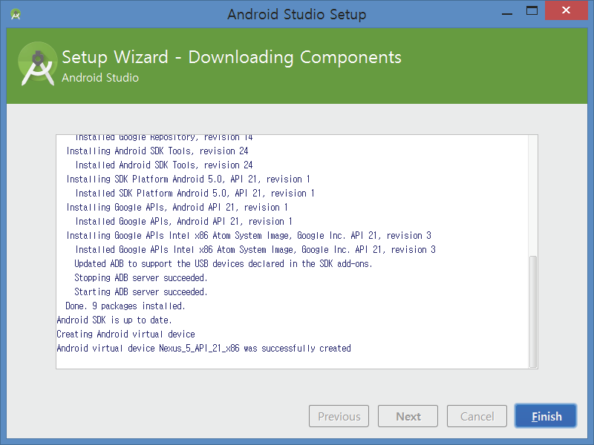

Slide 11
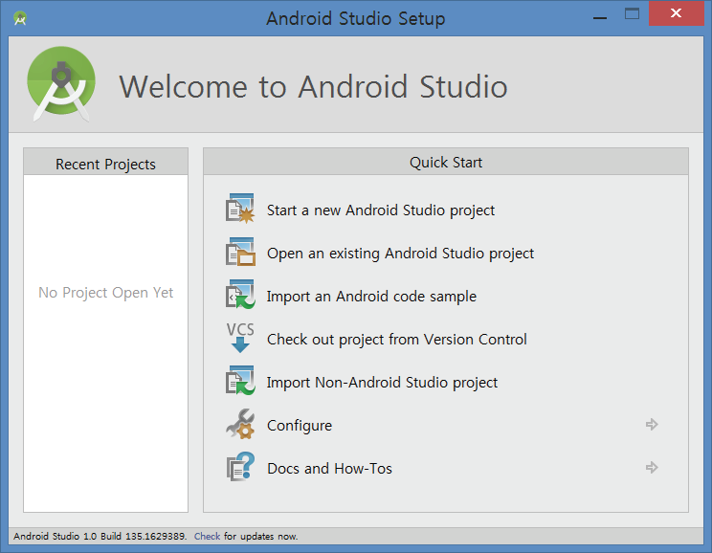
3.SDK 매니저로 플랫폼 업데이트하기

Slide 12
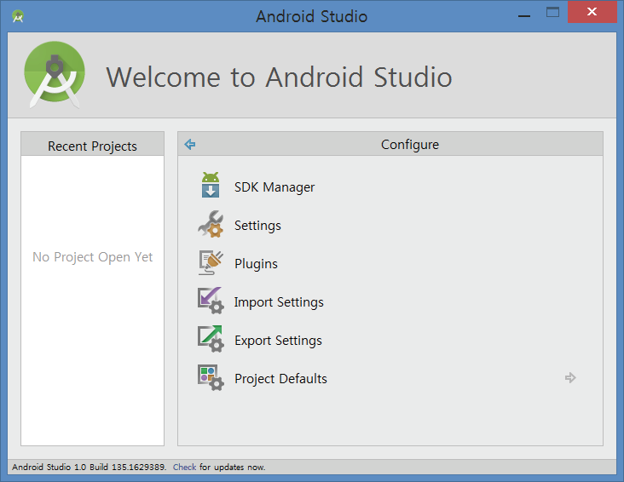

Slide 13
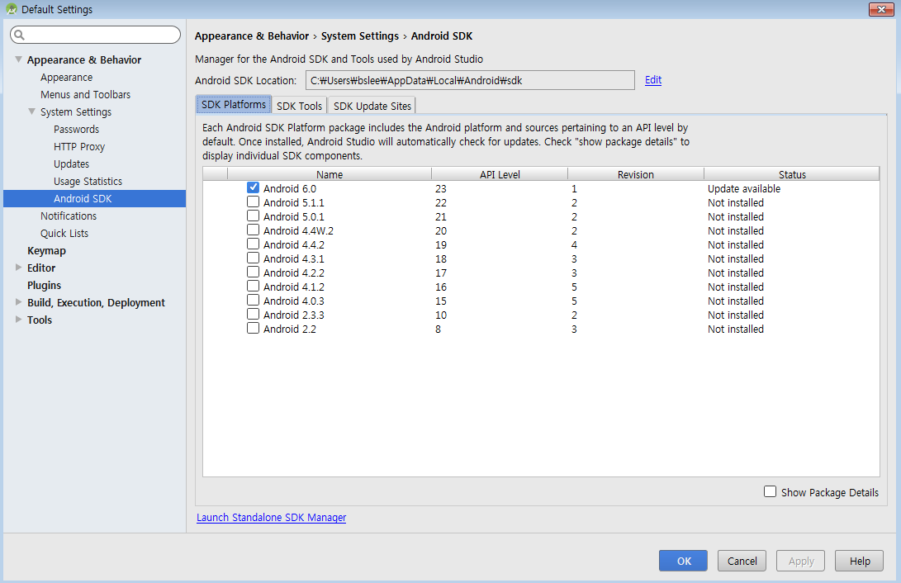

Slide 14
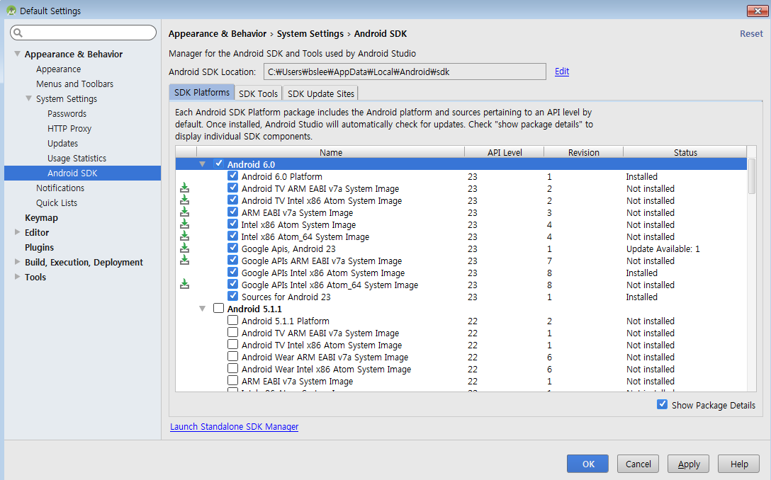

Slide 15
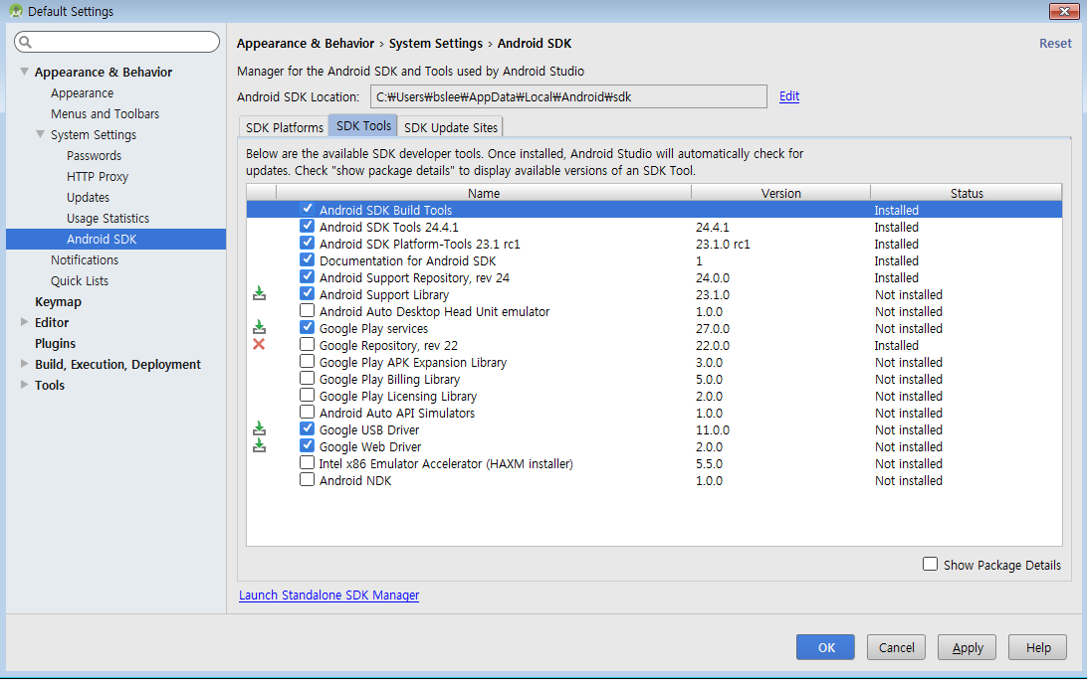

Slide 16
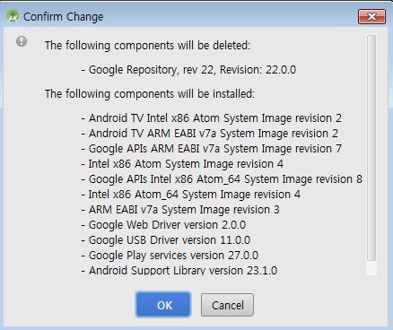

Slide 17
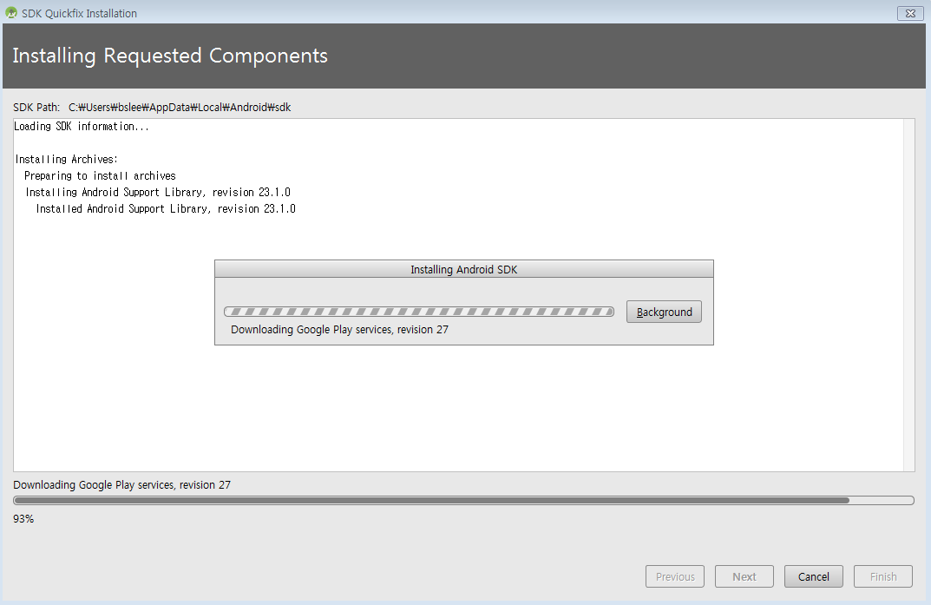

Slide 18
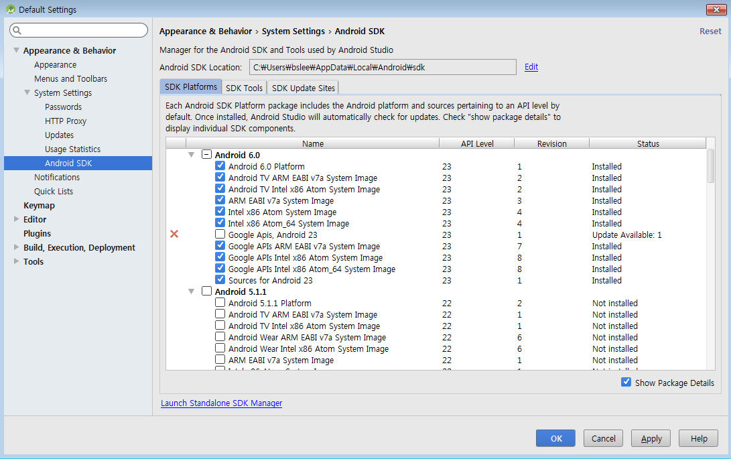

Slide 19
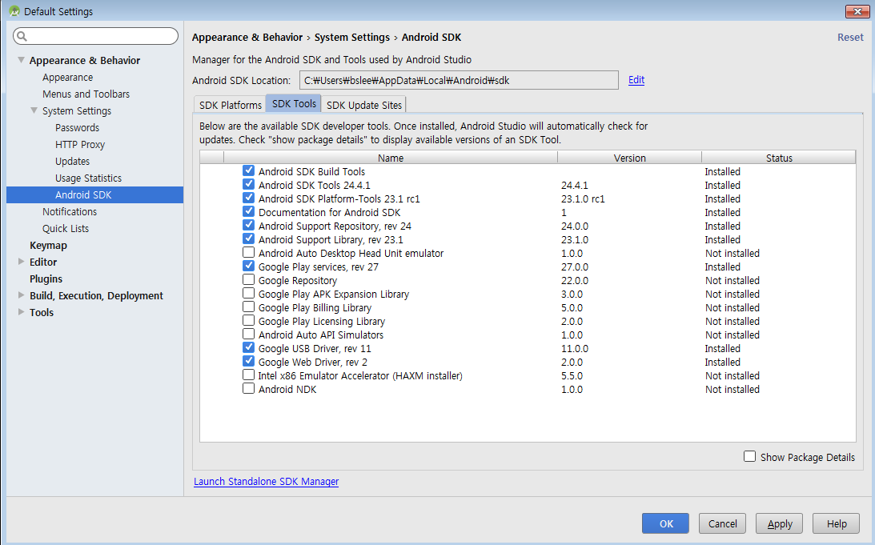

Slide 20
